Slide 1
Introdução à Psicologia
001 | Por que aprender sobre psicologia?
Marcos Lima

Slide 2

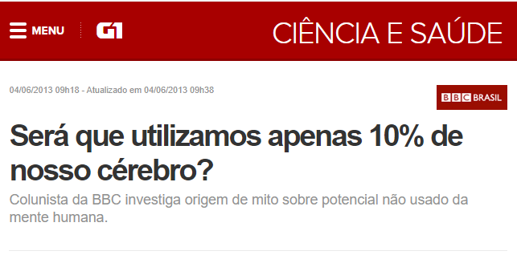
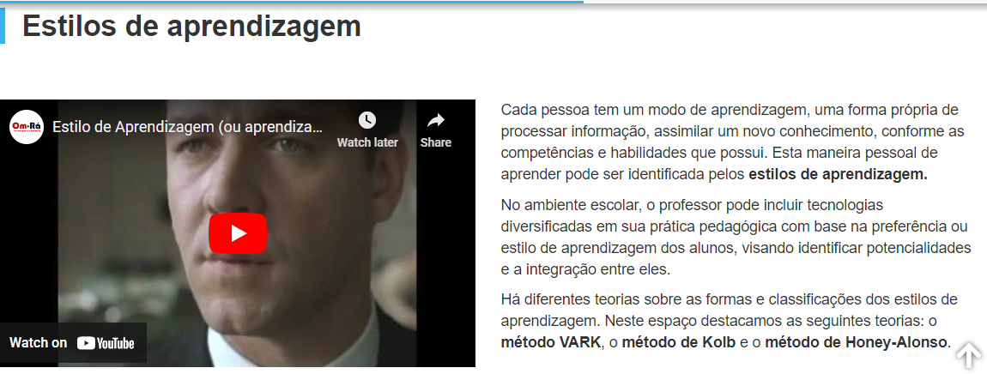
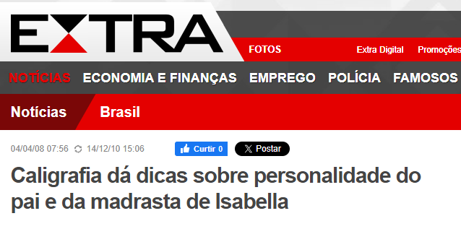
Psicologia popular na mídia

Slide 3





Psicologia popular na literatura

Slide 4
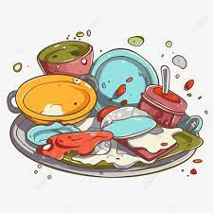
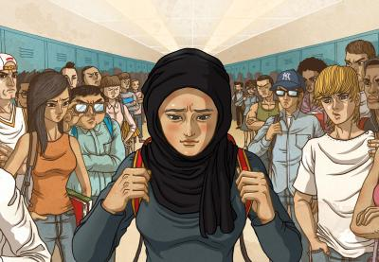

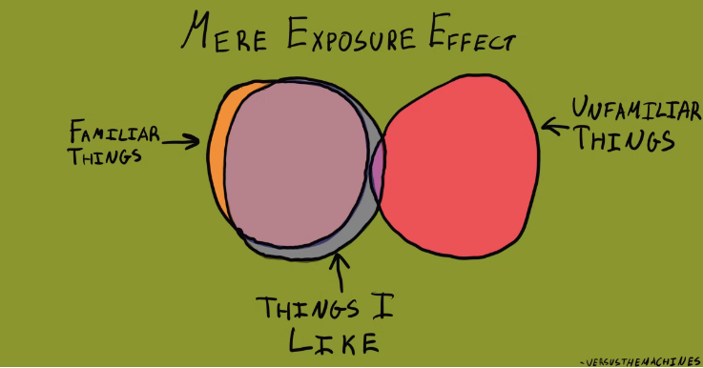

A psicologia humana no dia a dia

Slide 5
Por que aprender sobre psicologia?
Porque fenômenos psicológicos e comportamentais fazem parte do nosso cotidiano
Porque desenvolver o pensamento crítico nos torna melhores consumidores de informações disponíveis na mídia e na literatura
Porque esse conhecimento tem implicações e aplicações no mundo real

Slide 6
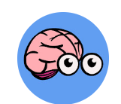
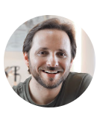

Divulgadores científicos em psicologia

Slide 7
Introdução à Psicologia
Até o próximo vídeo! ☺

